Slide 1
JARINGAN IKAT Mata Kuliah: Struktur Perkembangan Hewan
Oleh: Bayu Sandika, M.Si
2017

Slide 2
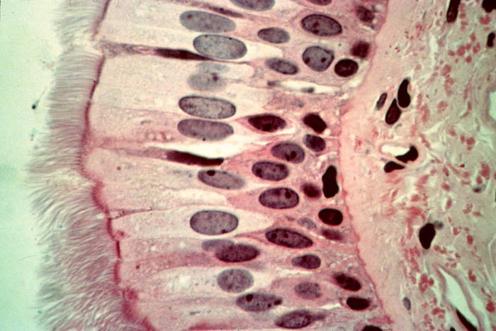
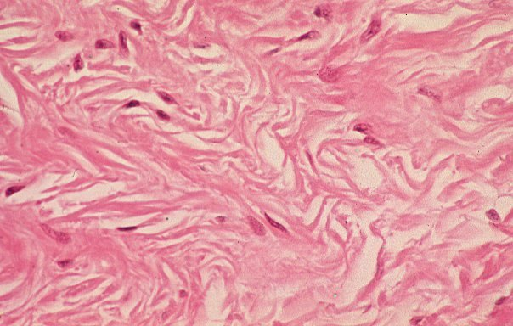
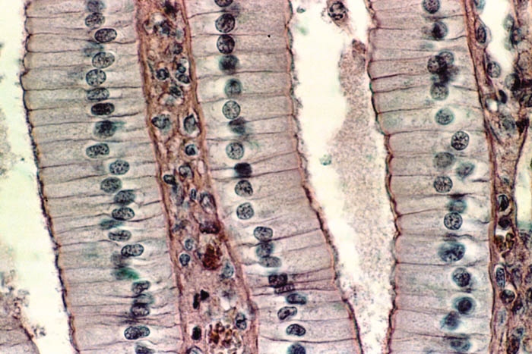
Dari gambar di bawah ini, manakah yang termasuk jaringan epitel dan jaringan ikat?
RECALLING
Jar. epitel: ................ Jar. Ikat: ...................
1
2
3
4

Slide 3
Jaringan IKAT
Disebut juga sebagai jaringan penyambung atau penyokong.
Susunan sel-selnya tidak berimpitan rapat/jarang, yang tersebar dalam suatu matriks ekstraseluler
Fungsi:
Melekatkan satu jaringan ke jaringan lainnya
Menyusun bentuk atau sebagai penyokong jaringan-jaringan maupun organ-organ dalam tubuh
Mempertahankan bentuk atau tekstur organ maupun tubuh
Sebagai tempat terjadinya pertukaran zat-zat
Sebagai media nutrien di antara sel-sel dan suplai darah yang mengandung zat gizi.

Slide 4
Unsur penyusun jaringan ikat
1) Sel
2) Serabut
3) Zat dasar

Slide 5
1) Unsur SEL
Kelompok sel-sel yang menetap
Fibroblas
Sel lemak
Kelompok sel tidak tetap
Makrofag Sel plasma
Limfosit Sel mast
Sel eosinofil Sel retikulum

Slide 6
Kelompok sel-sel yang menetap
Fibroblas
Sel yang paling banyak dan menetap dalam jaringan ikat.
Di dalam jaringan ikat yang matang, sel ini berbentuk pipih dengan ujung-ujung ramping, inti berbentuk oval dengan anak inti yang cukup banyak.
Sel lemak
Sel yang menetap dalam jaringan ikat.
Sel berbentuk bulat atau oval, berukuran sangat besar, dan terdapat sitoplasma yang tipis.
Walaupun dinamakan sel lemak, tetapi tidak menyimpan lemak.
Sel-sel ini tidak bergerak.

Slide 7
Kelompok sel-sel yang tidak tetap
Makrofag
Sel ini berasal dari diferensiasi monosit, berperan dalam mekanisme pertahanan tubuh.
Sel plasma
Memiliki bentuk oval dengan ukuran yang bervariasi.
Terdapat dua jenis; makrofag tetap dan makrofag bebas.
Makrofag tetap: sel pada sepanjang serat kolagen, dengan jumlah yang hampir sama dengan fibroblas, dengan inti yang lebih kecil, lebih gelap, dan menetap.
Makrofag bebas: terjadi akibat adanya rangsangan yang bergerak bebas sekitar jaringan ikat dengan gerakan amoeboid karena sel membentuk kaki semu. Sel berukuran lebih besar dan bulat.
Inti bulat atau oval, kromatin berupa gumpalan gelap yang terletak di tepi permukaan dalam inti, dan sitoplasma banyak.
Banyak dijumpai dalam jaringan lamina propia saluran pencernaan dan jaringan limfoid.

Slide 8
Lanjutan..
Limfosit
Sel bebas dalam jaringan ikat yang identik dengan limfosit dalam darah.
Sel mast
Sel yang bebas dalam jaringan ikat.
Berukuran paling kecil, intinya bulat dan diliputi oleh sitoplasma tipis.
Banyak dijumpai dalam lamina propia saluran pencernaan dan sub mukosa saluran pernapasan.
Berukuran agak besar dan berbentuk oval.
Inti selnya kecil dan bulat.
Sitoplasma dipenuhi granula yang kadang-kadang menutupi inti.
Banyak dijumpai di jaringan ikat dekat pembuluh darah.

Slide 9
Lanjutan..
Sel eosinofil
Sel yang bebas dalam jaringan ikat.
Sel retikulum
Selnya berbentuk seperti bintang.
Banyak dijumpai dalam jaringan ikat kelenjar limfoid dan organ limfoid.
Berukuran cukup besar dan berbentuk agak oval.
Inti selnya seperti kacang tanah.
Sitoplasma dipenuhi granula kasar.
Inti selnya besar dan berbentuk oval.
Sitoplasmanya banyak.

Slide 10
2) Unsur SERABUT
Serabut: zat ekstraseluler berupa serat-serat yang terbenam di dalam cairan jaringan.
Serabut kolagen
Jumlahnya paling banyak
Tidak elastis
Serabut elastik
Teksturnya sangat halus
Bebentuk benang yang elastis
Serabut retikuler
Teksturnya sangat halus dan tidak membentuk berkas seperti kolagen
Membentuk jala-jala
Berbentuk benang tidak berwarna
Tersusun paralel membentuk berkas
Sebagian besar menyusun tendon
Serat bercabang membentuk jala
Berwarna kuning
Banyak dijumpai pada ligamen elastis dan pembuluh darah
Jika diberikan pewarnaan, terlihat berwarna perak sehingga disebut juga serabut argerofilik

Slide 11
3) Unsur ZAT DASAR
Tidak berwarna, transparan, homogen, dan mengisi seluruh celah-celah antar sel serta tidak berbentuk.
Berupa cairan atau bahan padat dengan komposisi utama air, mineral garam-garam dan zat lain dengan berat molekul rendah, sejumlah protein, dan polisakarida dalam ikatan kompleks terutama proteoglikan.

Slide 12
Unsur-unsur pada jaringan ikat
Extracellular
matrix
Cell types
Ground substance
Macrophage
Fibers
• Collagen fiber
• Elastic fiber
• Reticular fiber
Fibroblast
Lymphocyte
Fat cell
Capillary
Mast cell
Neutrophil

Slide 13
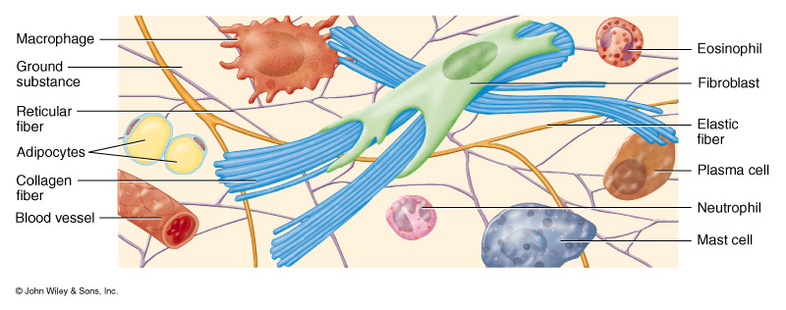

Slide 14
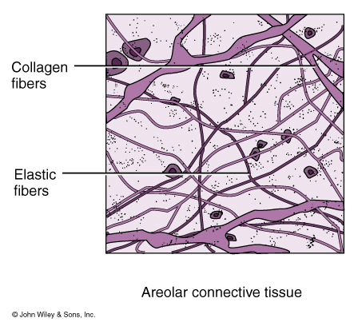

Slide 15
KLASIFIKASI JARINGAN IKAT/PENYAMBUNG
Berdasarkan perbedaan komposisi sel, serat, dan zat dasar, jaringan ikat dibedakan atas beberapa jenis, yaitu:
Jaringan penyambung biasa
Jaringan penyambung longgar
Jaringan penyambung padat
Jaringan penyambung penyokong
Tulang rawan
Tulang sejati
Jaringan penyambung sifat khusus
Jaringan elastik
Jaringan mukosa
Darah
Jaringan retikulum
Jaringan lemak/adiposa
Padat teratur
Padat tidak teratur

Slide 16
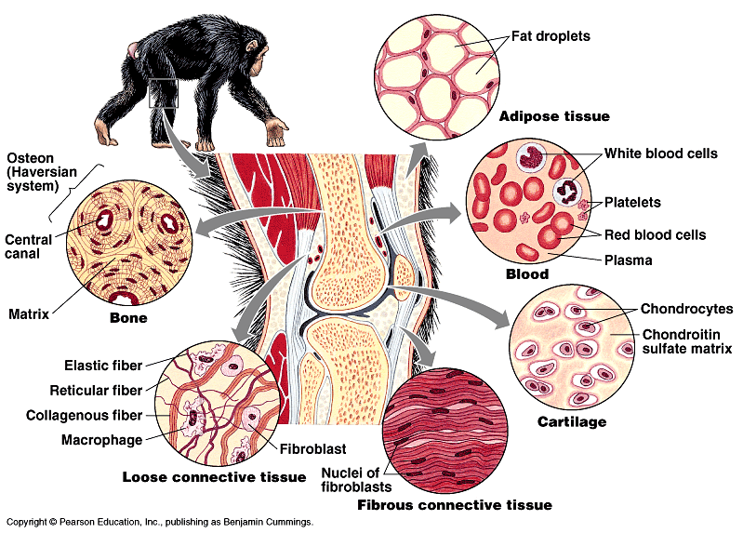

Slide 17
KELOMPOK JARINGAN PENYAMBUNG BIASA

Slide 18
1. Jaringan penyambung longgar
Mengisi seluruh ruang di antara serabut-serabut dan ruang antar sel otot
Menyokong sel epitel
Berasal dari mesenkhim
Memiliki banyak sel
Teksturnya lunak
Memiliki banyak pembuluh darah dan saraf
Tersusun agak longgar dengan membentuk anyaman ke segala arah dalam suatu rongga
Dapat ditemukan di dalam kelenjar dan membran mukosa

Slide 20
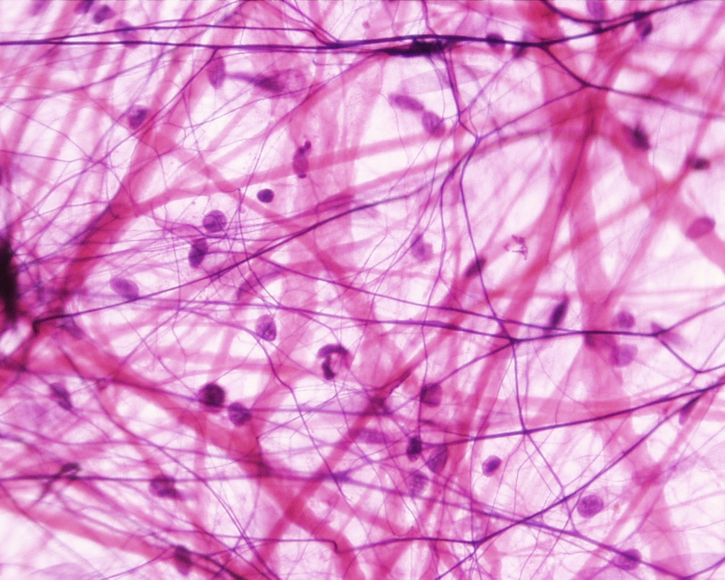

Slide 21
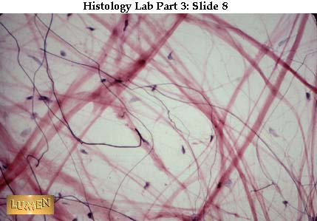

Slide 22
2. Jaringan penyambung padat
Serat-seratnya nampak lebih padat, rapat, dan menonjol dibandingkan dengan sel-sel atau zat dasarnya.
Jaringan penyambung padat teratur
Serabut kolagen yang besar tersusun sejajar secara teratur, padat, dengan arah memanjang, dan diliputi oleh membran
Dapat dijumpai pada tendon, ligamen, dan fasia pada berkas otot.
Jaringan penyambung padat tidak teratur
Serabut kolagen yang besar tersusun tidak beraturan dan membentuk anyaman jala
Dapat dijumpai pada dermis atau kapsul suatu organ.

Slide 23
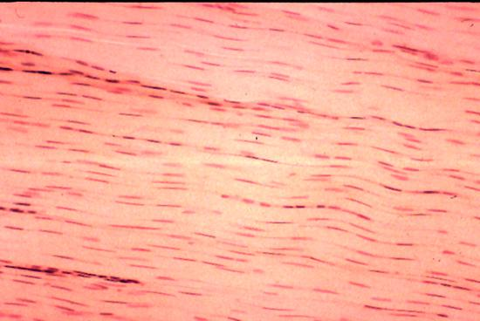
Gambar jar.ikat padat teratur

Slide 24
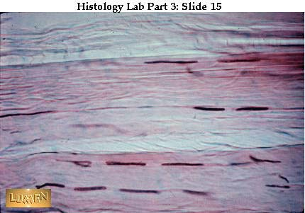

Slide 25
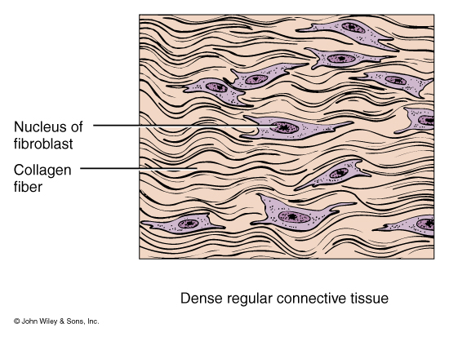

Slide 26
Gambar jar.ikat padat tak teratur

Slide 27
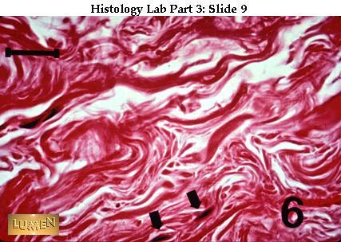

Slide 28
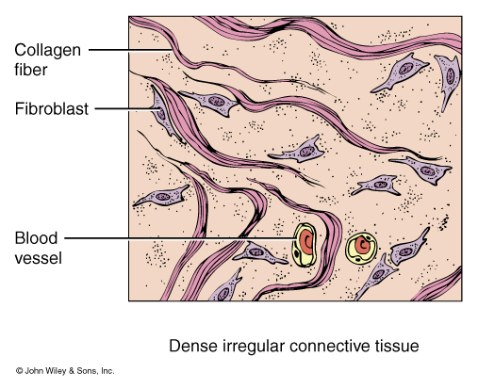

Slide 29
KELOMPOK JARINGAN PENYAMBUNG SIFAT KHUSUS

Slide 30
1. Jaringan Elastis
Bersifat elastis
Tersusun atas serabut-serabut elastis, yang diantaranya terdapat sel-sel fibroblas pipih berwarna kuning
Jaringan elastis longgar
Susunan serabut elastisnya longgar
Jaringan elastis padat
Susunan serabut elastisnya sejajar, padat, teratur, dan tebal
Membentuk anyaman jala-jala
Dapat ditemukan pada ligamentum suspensorium penis
Banyak dijumpai dalam pembuluh darah.

Slide 31
2. Jaringan Mukosa
Memiliki sel-sel fibroblas seperti sel mesenkim
Terdapat serabut kolagen dan sedikit serabut elastis
Dijumpai pada usus dan tali pusat janin (funiculus umbilicalis)

Slide 32
Gambar jaringan mukosa
Mucous Membrane: Small Intestine 400X

Slide 33
3. Jaringan Retikulum
Tersusun atas sel-sel retikulum dengan serabut retikulum
Sebagai suatu kerangka penyokong yang membentuk jala-jala
Banyak dijumpai dalam jaringan limfoid

Slide 34
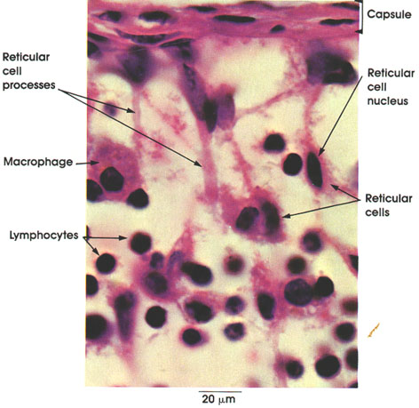
Gambar jaringan retikulum

Slide 35
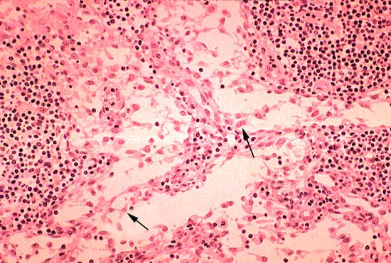

Slide 36
4. Jaringan Lemak
Disebut juga jaringan adiposa
Tersusun atas sel-sel lemak (adiposa) yang mampu bersintesis sendiri, menyebar, dan menonjol
Tersebar hampir di seluruh tubuh
Daya metabolismenya tinggi
Merupakan tempat cadangan energi
Pada tubuh orang dewasa, hampir 1/5 berat badan terisi oleh jaringan lemak

Slide 37
Berdasarkan warna dan isi tetesan lemak, jaringan lemak dapat dibedakan menjadi dua macam:
Jaringan lemak putih / jaringan lemak unilokuler
Disebut jaringan unilokuler karena terbagi menjadi lobulus-lobulus yang tidak sempurna oleh jaringan ikat yang mengandung pembuluh darah dan saraf.
Tersusun atas sel-sel lemak bulat yang sangat besar, dengan diameter sekitar 100 milimikron.
Jaringan lemak coklat / jaringan lemak multilokuler
Disebut jaringan multilobuler karena berlobus-lobus dengan batas yang jelas.
Sel-selnya berbentuk polihidral, lebih kecil dari yang unilokuler, dan sitoplasma berisi banyak tetesan lemak besar.
Inti selnya berbentuk lonjong atau pipih yang banyak mengandung kromatin halus tanpa anak inti.
Dapat dijumpai di antara skapula, ketiak, tengkuk, dan sepanjang pembuluh darah besar.
Merupakan bagian utama dari lemak tubuh.

Slide 38
Gambar jaringan lemak
Lemak coklat
Lemak putih

Slide 39
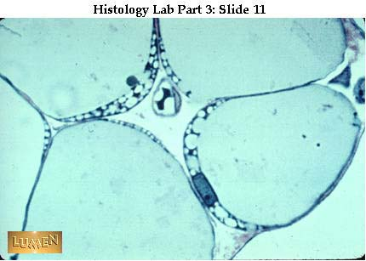

Slide 40
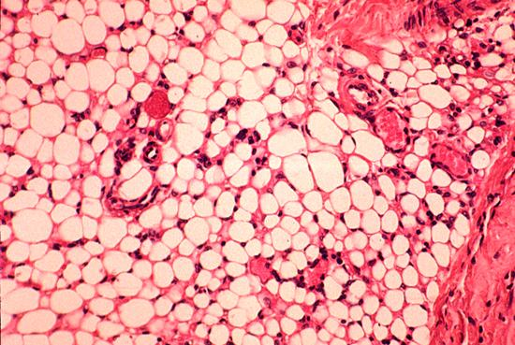

Slide 41
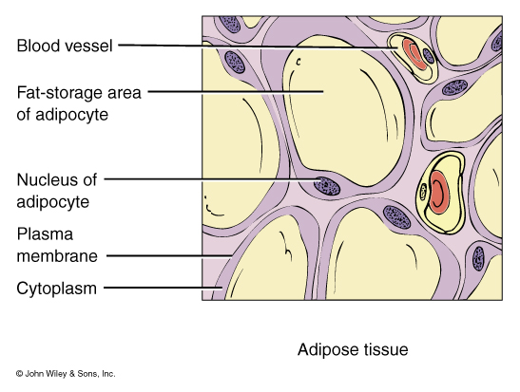

Slide 42
5. Darah
Darah mengalir melalui pembuluh darah.
Darah berupa cairan kental, volume pada tubuh orang dewasa sekitar 7-9% dari berat badan.
Apabila diberi antikoagulan, sel-sel darah (hematokrit) akan mengendap di bawah, sedangkan plasma darah berada di bagian atas.
Darah termasuk jaringan ikat karena darah tersusun atas sel-sel dan cairan sebagai substansi dasar antar sel-sel darah.

Slide 43
Lanjutan..
Unsur dasar pada darah:
Plasma darah
Merupakan zat dasar pada darah
Berupa cairan kuning yang tembus cahaya
Sel-sel darah
Merupakan unsur darah yang berbentuk
Macam-macamnya antara lain: eritrosit, leukosit, dan keping darah

Slide 44
Lanjutan..
Macam-macam sel darah
Sel darah
Eritrosit
Leukosit
Leukosit bergranula
Leukosit tidak bergranula
Trombosit
Netrofil
Eosinofil
Basofil
Limfosit
Monosit

Slide 45
a. Eritrosit
Sel darah yang mengandung hemoglobin dan memberi warna merah khas pada darah.
Berbentuk bikonkaf atau kadang bisa bulat dengan diameter 7,5 mm.
Pada tubuh hewan mamalia, eritrosit tidak memiliki inti.
Sedangkan pada tubuh hewan selain mamalia, eritrosit memiliki inti berbentuk elips.
Eritrosit dapat mengangkut oksigen dan karbondioksida.

Slide 46
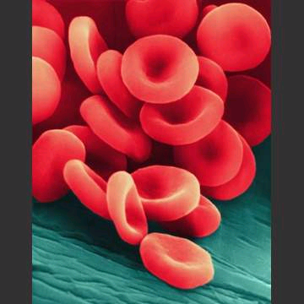

Slide 47
b. Leukosit
Disebut sel darah putih
Bersifat sementara di dalam aliran darah, karena akan meninggalkan aliran darah melalui kapiler atau vena dan menetap dalam jaringan terutama pada organ-organ limfoid dan ketika diperlukan akan kembali ke peredaran darah.
Dibedakan berdasarkan ada tidaknya granula yang spesifik di dalamnya, yaitu leukosit bergranula dan leukosit tidak bergranula.

Slide 48
1. Leukosit bergranula
Inti sel tidak teratur dan sitoplasma mengandung granula.
Berdasarkan perbedaan sifat granulanya, maka dibedakan menjadi tiga jenis:
Netrofil
Leukosit yang paling banyak beredar dalam darah (sekitar 60-70% dari seluruh leukosit).
Selnya memiliki diameter sekitar 12-15 mm dengan inti yang terdiri atas 3-5 lobus.
Eosinofil
Jumlahnya sekitar 5% dari seluruh leukosit yang beredar dalam darah.
Memiliki satu inti dengan 2 lobus besar yang dihubungkan dengan sebuah benang kromatin halus, berdiameter 12-15µm.
Basofil
Jumlahnya paling sedikit, sekitar 0-1% dari seluruh leukosit yang beredar dalam darah.
Inti selnya berdiameter sekitar 12-15µm dan memiliki 2-3 lobus,
Memiliki kemampuan fagositosis, sehingga sering dijumpai dalam peredaran darah.
Sitoplasma nampak kemerahan.
Sitoplasma padat berwarna ungu kemerahan.

Slide 49
2. Leukosit tidak bergranula
Inti selnya teratur dan sitoplasmanya tidak mengandung granula.
Dibedakan menjadi dua jenis.
Limfosit
Berbentuk sferis dengan inti bulat.
Monosit
Selnya mengandung beberapa granula.
Intinya berukuran besar dan hampir memenuhi seluruh bagian sel sehingga sitoplasma berwarna kebiruan nampak tipis.
Jumlahnya cukup banyak dalam peredaran darah.
Ukurannya bervariasi, mulai dari yang kecil berdiameter 5-8µm hingga yang besar dengan diameter sekitar 15µm.
Memiliki kemampuan fagositosis.
Diameter sel sekitar 12-18µm.
Inti selnya berbentuk oval atau seperti tapal kuda.
Sitoplasma cukup banyak berwana biru mengandung granula yang asidofilik.

Slide 50
c. Trombosit
Disebut juga keping darah.
Bukan sel yang sebenarnya karena tidak berinti.
Berbentuk seperti cakram dengan diameter antara 2-5µm.
Mudah menggumpal terutama dalam keadaan segar.
Tidak aktif beredar seperti sel darah lainnya.
Mempunyai siklus hidup sekitar 7-8 hari.

Slide 51
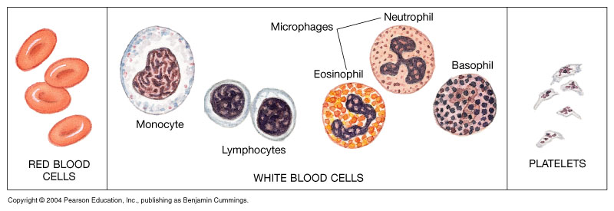
Gambar darah

Slide 52
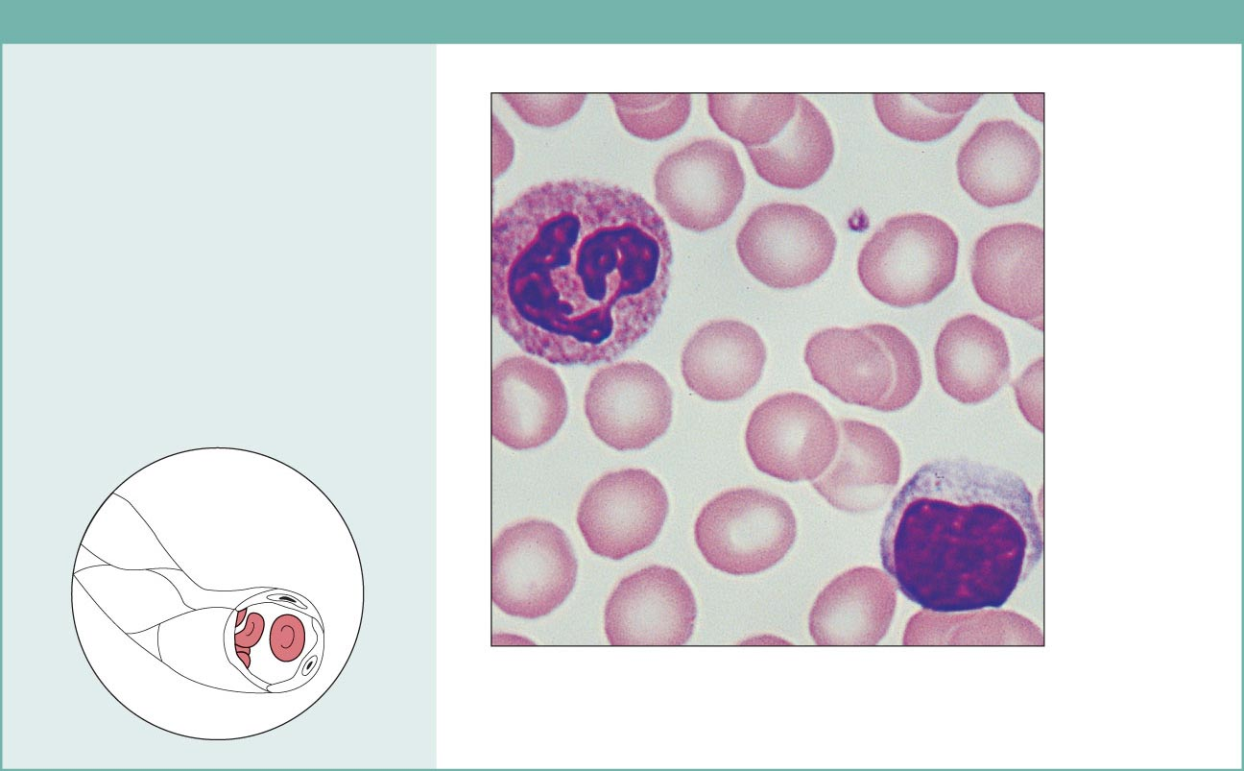
BLOOD
Description: Red and white
blood cells in a fluid matrix
(plasma).
Plasma
Function: Transport of
respiratory gases, nutrients,
wastes, and other substances.
Neutrophil
Location: Contained within
blood vessels.
Red blood
cells
Lymphocyte
Photomicrograph: Smear of human blood (1860x); two
white blood cells (neutrophil in upper left and lymphocyte
in lower right) are seen surrounded by red blood cells.

Slide 53
